Slide 1


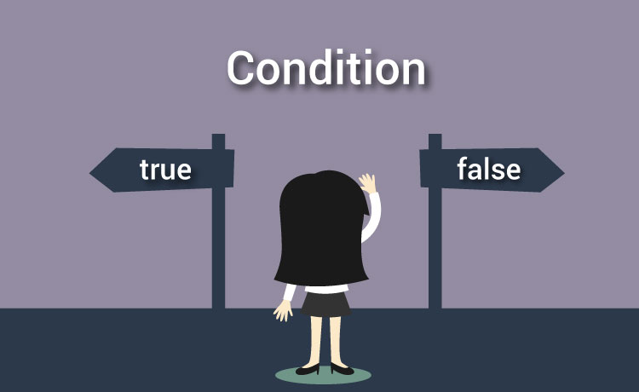

Прости проверки
Логически изрази и проверки Условна конструкция if-else
Основи на
програмирането
СофтУни
трейнърски екип
Софтуерен университет
http://softuni.bg

Slide 2
Have a Question?
sli.do #TODO

Slide 3

Съдържание
Логически изрази и проверки
Оператори за сравнение: <, >, ==, !=, …
Конструкции if и if-else
Серия от проверки – else-if
Живот на променлива
Дебъгване

Slide 4

Логически изрази и проверки
Оператори за сравнение

Slide 5
Оператори за сравнение
Оператор | Означение | Работи за
Равенство | == | числа, дати, други сравними типове
Различно | !=
По-голямо | >
По-голямо или равно | >=
По-малко | <
По-малко или равно | <=

Slide 6
Сравняване на стойности (1)
Чрез логически оператори (за числа)
int a = 5;
int b = 10;
System.out.println(a < b);
System.out.println(a > 0);
System.out.println(a > 100); System.out.println(a < a);
System.out.println(a <= 5);
System.out.println(b == 2 * a);
// true
// true
// false
// false
// true
// true

Slide 7
Сравняване на стойности (2)
Сравняване на текст чрез == по адрес в паметта
String a = "Examplе";
String b = a;
System.out.println(a==b);
//true
Scanner scanner = new Scanner(System.in);
String a = scanner.nextLine();
String b = scanner.nextLine();
System.out.println(a==b);
Въвеждане на еднаква стойност
//false

Slide 8
Сравняване на стойности (3)
Сравняване на текст чрез equals по стойност
Променливи от тип String сравняваме чрез метода equals
Scanner scanner = new Scanner(System.in);
String a = scanner.nextLine();
String b = scanner.nextLine();
System.out.println(a.equals(b));
Въвеждане на еднаква стойност
//true

Slide 9
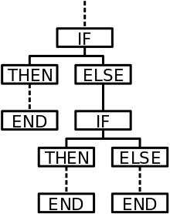
Прости проверки
Условни конструкции

Slide 10
Прости проверки
Често проверяваме условия и извършваме действия според резултата
Резултатът е true или false
Условие (булев израз)
Код за изпъление при вярност на условието
if (...) {
//код
}

Slide 11
Отлична оценка - условие
Напишете програма, която:
Чете оценка (число), въведена от потребителя
Проверява дали е отлична
Извежда "Excellent", ако оценката е по-голяма или равна на 5,50
Пример:
4
няма изход
5.50
Excellent

Slide 12
Отлична оценка - решение
Scanner scanner = new Scanner(System.in);
double grade = Double.parseDouble(scanner.nextLine());
if (grade >= 5.50) {
System.out.println("Excellent!");
}
Тестване на решението: https://judge.softuni.bg/Contests/Practice/Index/152#0

Slide 13
Прости проверки – if-else
При невярност (false) на условието, можем да изпълним други действия – чрез еlse конструкция
Код за изпъление при невярност на условието
if (...) {
//код
} else {
//код
}

Slide 14
Блок от код
Къдравите скоби { } въвеждат блок (група команди)
String color = "red";
if (color.equals("red")) {
System.out.println("Red");
} else if (color.equals("yellow")) {
System.out.println("Yellow");
System.out.println("bye");
}
Извежда се "Red"

Slide 15
Блок от код (2)
Без тях се изпълнява само първия ред код
String color = "red";
if (color.equals("red"))
System.out.println("Red");
else if (color.equals("yellow"))
System.out.println("Yellow");
System.out.println("bye");
Извежда се "Red
bye"

Slide 16
Четно или нечетно число – условие
Напишете програма, която:
Проверява дали едно число е четно или нечетно
Ако е четно извежда "even"
Ако е нечетно извежда "odd"
Пример:
4
even
7
odd

Slide 17
Четно или нечетно – решение
Scanner scanner = new Scanner(System.in);
int num = Integer.parseInt(scanner.nextLine());
if (num % 2 == 0) {
System.out.println("even");
} else {
System.out.println("odd");
}
Тестване на решението: https://judge.softuni.bg/Contests/Practice/Index/152#2

Slide 18
По-голямото число – условие
Напишете програма, която:
Чете две цели числа
Извежда "Greater number: "
Долепя по-голямото от тях
Пример
5
8
8
7
3
7

Slide 19
По-голямото число – решение
Scanner scanner = new Scanner(System.in);
int num1 = Integer.parseInt(scanner.nextLine());
int num2 = Integer.parseInt(scanner.nextLine());
if (num1 > num2) {
System.out.println("Greater number: " + num1);
} else {
System.out.println("Greater number: " + num2);
}
Тестване на решението: https://judge.softuni.bg/Contests/Practice/Index/152#3

Slide 20
Серии от проверки
if…
else if… else?
По-сложни условни конструкции

Slide 21
Серии от проверки
Конструкцията if/else-if/else… може да е в серия
При истинност на едно условие, не се продължава към проверяване на следващите
if (...) {
//код
} else if (...) {
//код
} else if (...) {
//код
}

Slide 22
Серия от проверки - пример
int a = 7;
if (a > 4) {
System.out.println("Bigger than 4");
} else if (a > 5) {
System.out.println("Bigger than 5");
} else {
System.out.println("Equal to 7");
}
Извежда се само "Bigger than 4"

Slide 23
Число от едно до 10 с текст - условие
Напишете програма, която:
Чете цяло число, въведено от потребителя
Проверява неговата стойност [1,9]
Ако числото е по-голямо от 9 извежда "number too big"
Извежда стойността с текст
Пример:
7
seven
10
number too big

Slide 24
Число от едно до 10 с текст - решение
Scanner scanner = new Scanner(System.in);
int num = Integer.parseInt(scanner.nextLine());
if (num == 1)
System.out.println("one");
else if (num == 2)
System.out.println("two");
else if (num == 3)
System.out.println("three"); // TODO: add more checks
else
System.out.println("number too big");
Тестване на решението: https://judge.softuni.bg/Contests/Practice/Index/152#4

Slide 25

Живот на променлива
Диапазон на използване на променлива

Slide 26
Живот на променлива
Обхват, в който може да бъде използвана
String currentDay = "Monday";
if (currentDay.equals("Monday")) {
double salary = Double.parseDouble(scanner.nextLine());
}
System.out.println(salary)
// Error!

Slide 27
Бонус точки – условие
Напишете програма, която:
Чете цяло число – брой точки
Изчислява бонус точки и общия брой точки след прилагане на бонусите
Принтира сумата
Ако числото е:
до 100 включително, бонус точките са 5
по-голямо от 100, бонус точките са 20%
по-голямо от 1000, бонус точките са 10%
Допълнителни бонус точки:
За четно число → 1 т.
За число, което завършва на 5 → 2 т.
20
6
26
175
37
212
2703
270.3 2973.3

Slide 28
Бонус точки – решение
System.out.print("Enter score: ");
int num = Integer.parseInt(scanner.nextLine());
double bonusScore = 0.0;
if (num > 1000)
bonusScore = num * 0.10;
else // TODO: write more logic here …
if (num % 10 == 5)
bonusScore += 2;
else // TODO: write more logic here …
System.out.println("Bonus score: " + bonusScore);
System.out.println("Total score: " + (num + bonusScore));
Тестване на решението: https://judge.softuni.bg/Contests/Practice/Index/152#5

Slide 29
Сумиране на секунди – условие
Трима спортни състезатели финишират за някакъв брой секунди (между 1 и 50). Да се пресметне сумарното им време във формат "минути:секунди". Секундите да се изведат с водеща нула (2 → "02", 7 → "07", 35 → "35").
Примери:
35
45
44
2:04
22
7
34
1:03
50
50
49
2:29
14
12
10
0:36

Slide 30
Сумиране на секунди – решение
int sec1 = Integer.parseInt(scanner.nextLine());
// TODO: Read also sec2 and sec3 …
int secs = sec1 + sec2 + sec3;
int mins = 0;
if (secs > 59) // TODO: Repeat this 2 times …
mins++; secs = secs - 60;
if (secs < 10)
System.out.println(mins + ":" + "0" + secs);
else
System.out.println(mins + ":" + secs);
Тестване на решението: https://judge.softuni.bg/Contests/Practice/Index/152#6

Slide 31
Конвертор за мерни единици – условие
Да се напише програма, която преобразува разстояние между посочените в таблицата мерни единици:
Вход: число, входна мерна единица, изходна мерна единица
Примерен вход и изход:
входна единица | изходна единица
1 meter (m) | 1000 millimeters (mm)
1 meter (m) | 100 centimeters (cm)
1 meter (m) | 0.000621371192 miles (mi)
1 meter (m) | 39.3700787 inches (in)
1 meter (m) | 0.001 kilometers (km)
1 meter (m) | 3.2808399 feet (ft)
1 meter (m) | 1.0936133 yards (yd)
12
km
ft
39370.0788 ft

Slide 32
Конвертор за мерни единици – решение
double size = Double.parseDouble(scanner.nextLine());
String sourceMetric = scanner.nextLine();
String destMetric = scanner.nextLine();
if (sourceMetric == "km")
size = size / 0.001;
// TODO: mm, cm, ft, yd, ...
if (destMetric == "ft")
size = size * 3.2808399;
// TODO: mm, cm, ft, yd, ...
System.out.println(size + " " + destMetric);
Тестване на решението: https://judge.softuni.bg/Contests/Practice/Index/152#7

Slide 33

Дебъгване
Прости операции с дебъгер

Slide 34
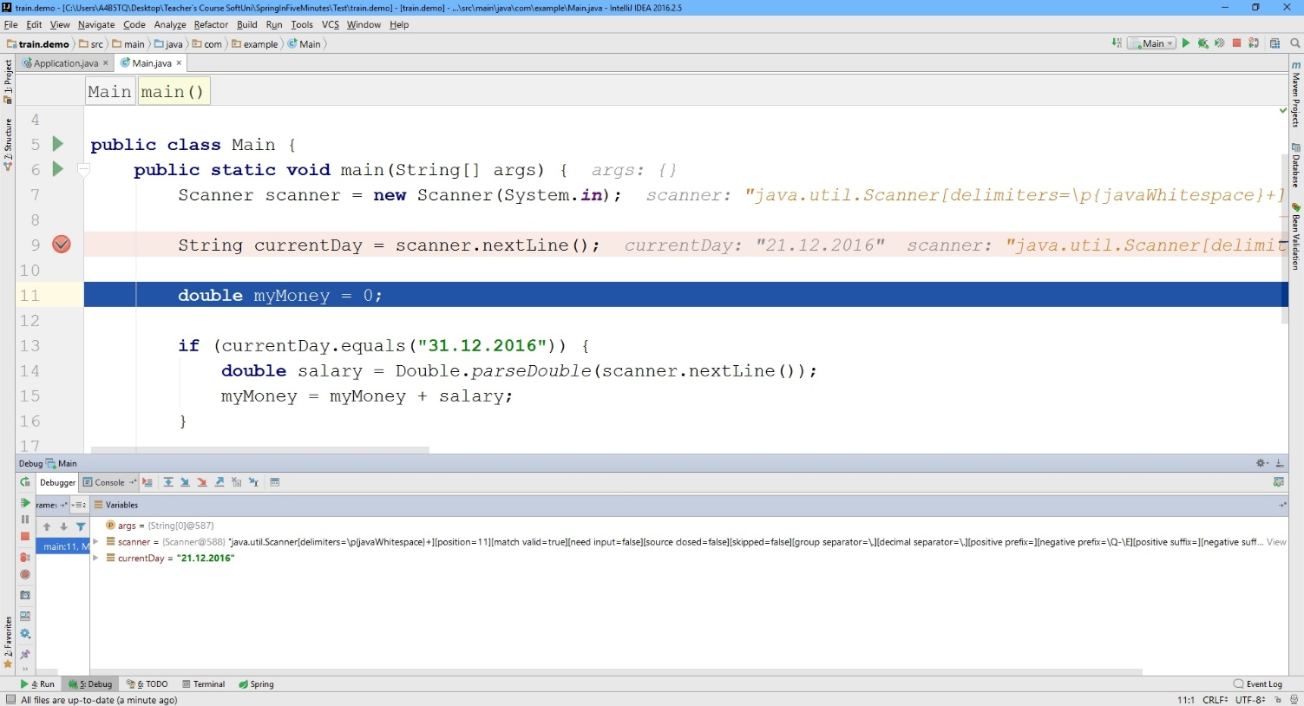
Дебъгване
Процес на проследяване на изпълнението на програмата, което ни позволява да проследим процеса на изпълнение
Това ни позволява да откриваме грешки (бъгове)
Breakpoint

Slide 35
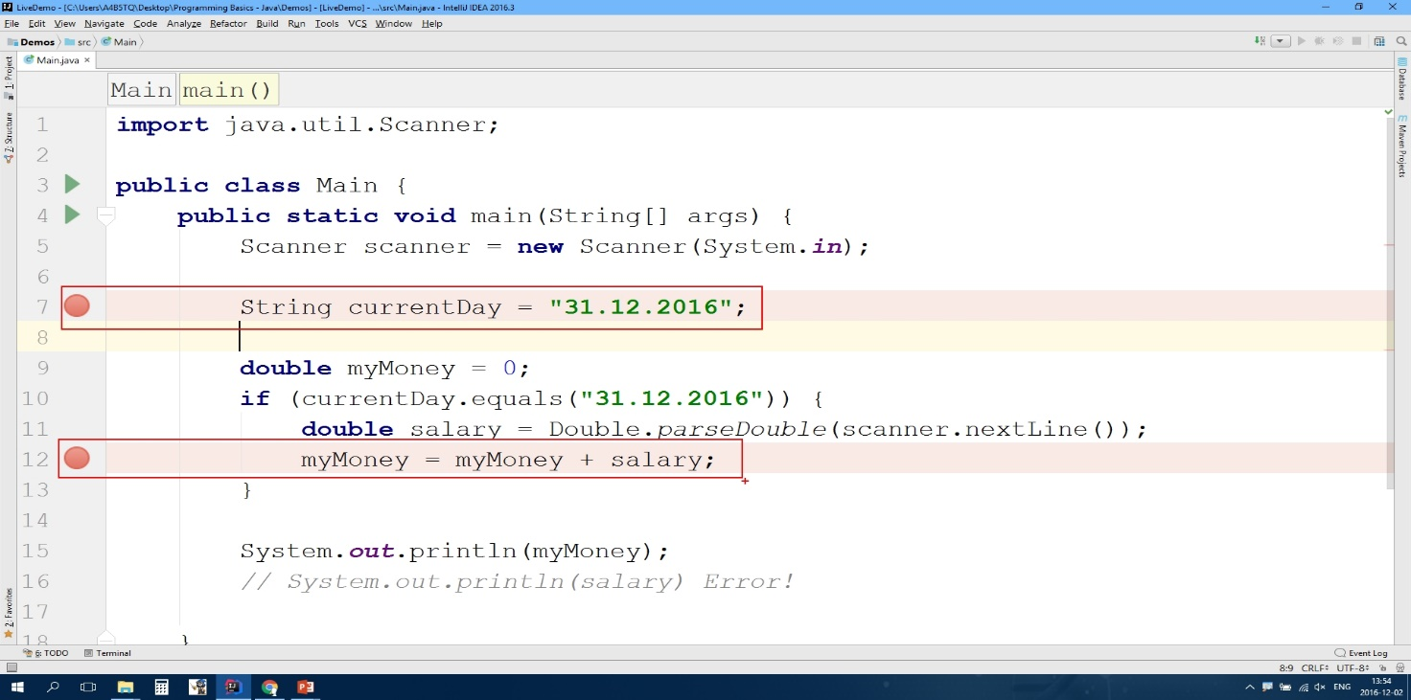
Дебъгване във IntelliJ IDEA
Натискане на [Shift + F9] ще стартира програмата в debug режим
Можем да преминем към следващата стъпка с [F8]
Можем да създаваме [Ctrl + F8] стопери – breakpoints
До тях можем директно да стигнем изпозлвайки [F9]

Slide 36
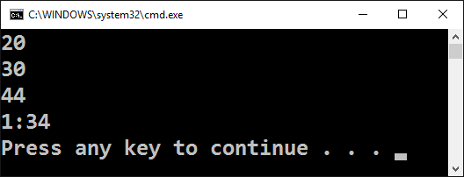
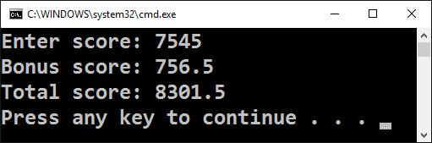
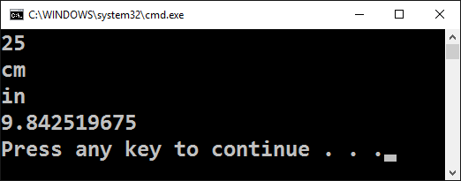
Задачи с прости проверки
Работа на живо в клас (лаб)

Slide 37

Какво научихме днес?
Конструкции за проверка на условие if и if-else:
if (условие) {
група команди;
} else if (условие2){
група команди;
} else {
група команди;
}
if (условие)
единична_команда;
else if (условие2)
единична_команда;
else if (условие3)
единична_команда;
else if (условие4)
единична_команда;
else if (условие5)
единична_команда;
else
единична_команда;

Slide 38









Прости проверки
https://softuni.bg/courses/programming-basics/

Slide 39

Лиценз
Настоящият курс (слайдове, примери, видео, задачи и др.) се разпространяват под свободен лиценз "Creative Commons Attribution-NonCommercial-ShareAlike 4.0 International"
Благодарности: настоящият материал може да съдържа части от следните източници
Книга "Основи на програмирането със Java" от Светлин Наков и колектив с лиценз CC-BY-SA

Slide 40




Безплатни обучения в СофтУни
Фондация "Софтуерен университет" – softuni.org
Софтуерен университет – качествено образование, професия и работа за софтуерни инженери
softuni.bg
СофтУни @ Facebook
facebook.com/SoftwareUniversity
СофтУни форуми – forum.softuni.bg

